Slide 1
Publisher Использование автофигур и объектов WordArt.

Slide 2
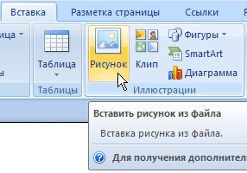
Готовые изображения
Для добавления в документ изображения, которое хранится на жестком диске, используется кнопка Рисунок в группе Иллюстрации на вкладке Вставка.

Slide 3
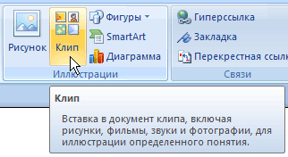
Для работы со стандартными изображениями используется кнопка Клип на вкладке Вставка.

Slide 4
Для редактирования изображений используется вкладка ФОРМАТ

Slide 5
Вкладка Формат состоит из следующих групп:
1. Изменить позволяет изменить яркость, контрастность, цвет рисунка.

Slide 6
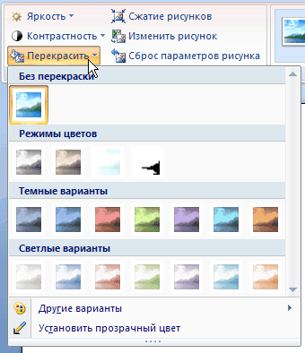

Slide 7
2. Группа Стили рисунков для оформления изображений.

Slide 8
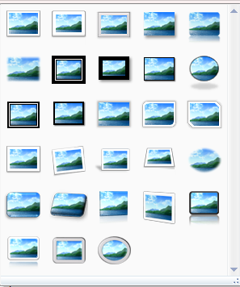

Slide 9
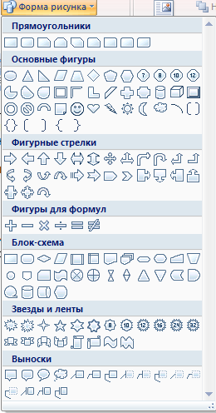

Slide 10
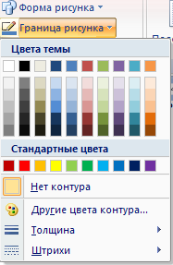
Кнопка Граница рисунка предоставляет возможность устанавливать параметры обрамления картинки: цвет и толщину контура, тип линии, которая будет обрамлять изображение.

Slide 11
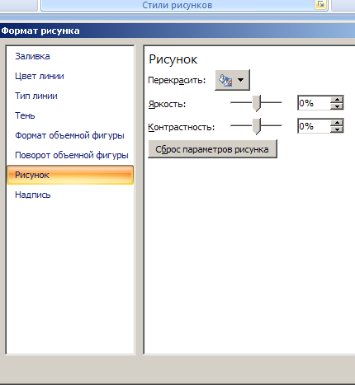
Для настроек всех параметров рисунка одновременно используется окно ФОРМАТ РИСУНКА.

Slide 12
3. Группа Упорядочить определяет положение изображения относительно текста, других объектов.

Slide 13
4. Группа Размер позволяет установить размер фигуры, а также выполнить ее обрезку.

Slide 14
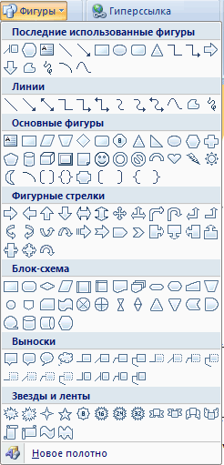
Создание изображений
Существует набор сложных фигур, позволяющая быстро создавать различные изображения.
Выбираются кнопкой Фигуры в группе Иллюстрации на вкладке Вставка.

Slide 15
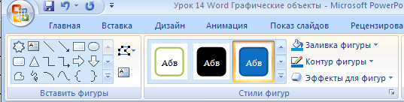
Для редактирования фигур используется вкладка Формат.

Slide 16
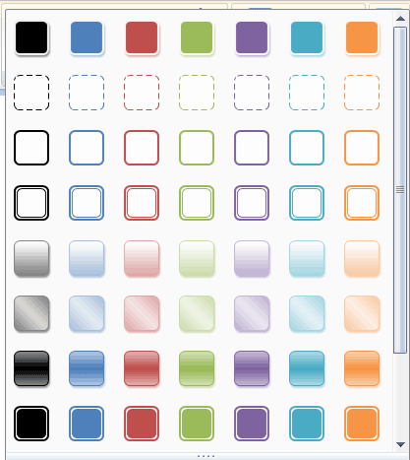
Группа Стили фигур предназначена для выбора вариантов оформления фигур. Оформление включает в себя цвет и толщину линий, цвет заливки и другие параметры .

Slide 17
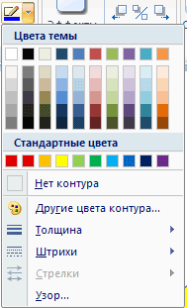
Для настройки стиля фигуры вручную можно использовать кнопки Заливка фигуры и Контур фигуры.

Slide 18
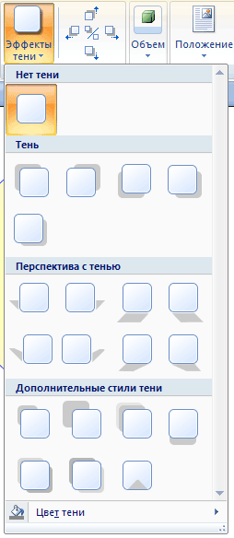
Для оформления объектов векторной графики широко используются эффекты тени и объема.
Инструменты, расположенные в правой части группы Эффекты тени, дают возможность поворачивать тени на нужный угол.

Slide 19
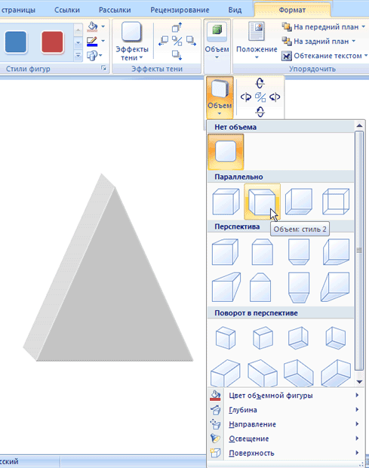
Инструменты, расположенные в правой части группы Объем, дают возможность поворачивать объем на нужный угол.

Slide 20
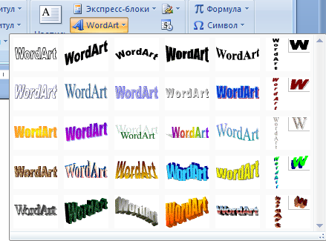
Word Art
Word Art - набор фигурных шрифтов,
расположены на вкладке Вставка.

Slide 21
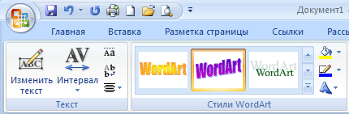
Для работы с объектом
Word Art используется панель
Формат.

